Slide 1
第10章 查询处理和优化

Slide 2
本章学习目标
了解并掌握查询处理的过程。
了解查询处理代价的度量方法。
了解查询优化在关系数据库系统中的必要性和可行性。
掌握查询优化的一般策略。
理解并掌握代数优化的思想和算法。
理解物理优化的基本思想和方法。

Slide 3
本章概述
本章主要讨论关系数据库的查询优化技术。查询处理是关系数据库系统最主要的功能。关系数据库的查询一般都使用SQL语句实现。对于同一个用SQL表达的查询要求，通常可以对应于多个不同形式但相互“等价”的关系代数表达式。对于描述同一查询要求但具有不同形式的关系代数表达式来说，由于存取路径可以不同，相同的查询，其效率就会产生差异，有时这种差异会相当巨大。在关系数据库中，查询优化是查询处理中一项重要和必要的工作，查询优化通过寻求好的查询路径或好的等价代数表达式来提高查询效率，通常包括代数优化和物理优化技术。

Slide 4
数据库操作
1、创建数据库 CREATE DATABASE database-name
2、删除数据库 drop database dbname
3、备份sql server
创建 备份数据的 device
USE master
EXEC sp_addumpdevice 'disk', 'testBack',
'c:\mssql7backup\MyNwind_1.dat'
--- 开始 备份
BACKUP DATABASE pubs TO testBack

Slide 5
表结构编辑
创建新表：create table tabname(col1 type1 [not null][primary key],col2 type2 [not null],..)
删除新表：drop table tabname
增加列：Alter table tabname add column col type
添加主键： Alter table tabname add primarykey(col)
删除主键： Alter table tabname drop primary key(col)
创建索引：create[unique] index idxname on tabname(col….)
删除索引：drop index idxname索引是不可更改的，想更改必须删除重新建。
创建视图：create view viewname as select statement
删除视图：drop view viewname

Slide 6
表结构复制
根据已有的表创建新表：create table tab_new like tab_old (使用旧表创建新表)
Create table tab_new as select col1,col2… from tab_old definition only
复制表(只复制结构,源表名：a 新表名：b) (Access可用)
1、select * into bfrom a where 1<>1(仅用于SQlServer)
2、select top 0 * intob from a

Slide 7
记录编辑
插入：insert intotable1(field1,field2) values(value1,value2)
删除：delete from table1where 范围
更新：update table1 set field1=value1 where 范围

Slide 8
记录查询
选择：select * fromtable1 where 范围
查找：select* from table1 where field1 like ’%value1%’
排序：select * from table1 order by field1,field2 [desc]
总数：selectcount as totalcount from table1
求和：select sum(field1) as sumvalue from table1
平均：selectavg(field1) as avgvalue from table1
最大：select max(field1) as maxvalue from table1
最小：selectmin(field1) as minvalue from table1

Slide 9
外连查询
左连：left (outer) join：
结果集包括右连接表的匹配行，也包括左连接表的所有行。
select a.a, a.b, a.c, b.c, b.d, b.f from a LEFT OUT JOIN b ON a.a = b.c
右连：right (outer) join:
右外连接(右连接)：结果集既包括连接表的匹配连接行，也包括右连接表的所有行。
全外连：full/cross (outer) join：
不仅包括符号连接表的匹配行，还包括两个连接表中的所有记录。

Slide 10
分组查询
一张表，一旦分组 完成后，查询后只能得到组相关的信息。
组相关的信息：(统计信息) count,sum,max,min,avg 分组的标准)
在SQLServer中分组时：不能以text,ntext,image类型的字段作为分组依据
在selecte统计函数中的字段，不能和普通的字段放在一起;
Select sum(colDigit) from tb
Select sum(colDigit),col1,col2 from tb group by col1,col2

Slide 11
子查询
子查询(表名1：a 表名2：b)
select a,b,c from a where a IN (select dfrom b ) 或者: select a,b,c from a wherea IN (1,2,3)
分页查询：select top 10 b.*from (select top 20 主键字段,排序字段 from 表名 orderby 排序字段 desc) a,表名 b where b.主键字段 = a.主键字段 order by a.排序字段

Slide 12
主要内容
10.1 查询处理
10.2 查询优化
10.3 代数优化
10.4 物理优化
10.5实际应用中的查询优化

Slide 13
主要内容
10.1 查询处理
10.2 查询优化
10.3 代数优化
10.4 物理优化
10.5实际应用中的查询优化

Slide 14
10.1 查询处理
10.1.1 查询处理步骤
1. 查询分析
首先，对查询语句进行扫描、词法分析和语法分析。从查询语句中识别出语言符号，如SQL关键字，关系名和属性名等，并进行语法检查和分析，即判断查询语句是否符合SQL语法规则。
2. 查询检查
查询检查首先根据数据字典对合法的查询语句进行语义检查，检查语句中的数据库对象(如关系名、属性名)是否存在和是否有效。然后，根据数据字典中的用户权限和完整性约束定义对用户的存取权限进行检查，如果用户没有相应的访问权限或违反了完整性约束原则，就拒绝执行该查询。检查通过后，把查询语句转换成等价的关系代数表达式。RDBMS一般都用查询树(query tree)，也称为语法分析树(syntax tree)，来表示扩展的关系代数表达式。这个过程就是把数据库对象的外部名称换为内部表示。

Slide 15
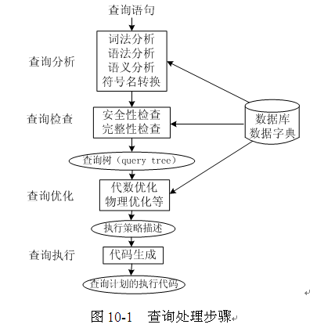
10.1 查询处理
3. 查询优化
每个查询都会有很多可供选择的执行策略和操作算法，查询优化是指选择一个高效执行的查询处理策略。DBMS会调用系统的优化处理器制定一个执行策略，由此产生一个查询计划。对关系型数据库来说，查询优化过程是由RDBMS系统自动完成的，它与用户提交的查询语句无关。

Slide 16
10.1 查询处理
查询优化有多种方法。按照优化的层次一般可分为代数优化和物理优化。
(1) 代数优化：指关系代数表达式的优化，即按照一定的启发式规则，改变代数表达式中操作的次序和组合，使查询执行得更高效。例如“优先选择、投影而后连接”等就可完成优化。
(2) 物理优化： 指存取路径和底层操作算法的选择。选择的依据可以是基于语义的，也可以是基于代价的，还可以是基于规则的。
实际优化过程都综合运用了这些优化技术，以获得最好的查询优化效果。
4. 查询执行
依据查询优化器得到的查询计划，由代码生成器生成执行这个查询计划的可执行代码。

Slide 17
10.1 查询处理
查询优化有多种方法。按照优化的层次一般可分为代数优化和物理优化。
(1) 代数优化：指关系代数表达式的优化，即按照一定的启发式规则，改变代数表达式中操作的次序和组合，使查询执行得更高效。例如“优先选择、投影而后连接”等就可完成优化。
(2) 物理优化： 指存取路径和底层操作算法的选择。选择的依据可以是基于语义的，也可以是基于代价的，还可以是基于规则的。
实际优化过程都综合运用了这些优化技术，以获得最好的查询优化效果。
4. 查询执行
依据查询优化器得到的查询计划，由代码生成器生成执行这个查询计划的可执行代码。

Slide 18
10.1 查询处理
10.1.2 查询执行代价度量
目前DBMS通过某种代价模型计算出各种查询执行策略的执行代价，然后选取代价最小的执行方案。
查询执行代价可以通过查询对各种资源的使用情况进行度量。在集中式数据库中，查询的执行开销主要包括磁盘存取时间(I/O代价)，处理器时间(CPU代价)，查询的内存时间。在并行/分布式数据库系统中还要加上通信代价，即：
查询执行总代价= I/O代价+ CPU代价+内存代价+通信代价。

Slide 19
主要内容
10.1 查询处理
10.2 查询优化
10.3 代数优化
10.4 物理优化
10.5实际应用中的查询优化

Slide 20
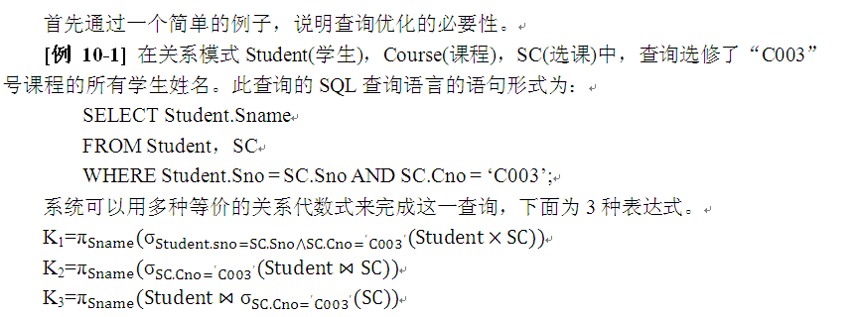
10.2 查询优化
10.2.1 查询优化的必要性
还可以写出其他等价的关系代数表达式，但分析这三种就足以说明问题了。下面我们计算这3种表达式查询所需时间，可以发现由于查询执行策略的不同，使得查询时间有很大的差异。在计算之前做以下统一约定。

Slide 21
10.2 查询优化
设Student有1000个元组，SC有10000个元组，其中选修“C003”号课程的元组数为50个。
设一个物理块能装10个Student元组或100个SC元组。
内存有6个块的缓冲区，其中5块存放Student元组，1块存放SC元组。
读/写磁盘一物理块的时间为1/20s，即1s读写20个磁盘块。
为简化起见，所有内存操作所花时间可以忽略不计。

Slide 22
查询优化细则
1.对查询进行优化，要尽量避免全表扫描，首先应考虑在 where 及 order by 涉及的列上建立索引。
2.应尽量避免在 where 子句中对字段进行 null 值判断，否则将导致引擎放弃使用索引而进行全表扫描，如：select id from t where num is null
最好不要给数据库留NULL，尽可能的使用 NOT NULL填充数据库.备注、描述、评论之类的可以设置为 NULL，其他的，最好不要使用NULL。不要以为 NULL 不需要空间，比如：char(100) 型，在字段建立时，空间就固定了， 不管是否插入值（NULL也包含在内），都是占用 100个字符的空间的，如果是varchar这样的变长字段， null 不占用空间。

Slide 23
可以在num上设置默认值0，确保表中num列没有null值，然后这样查询：select id from t where num = 0
3.应尽量避免在 where 子句中使用 != 或 <> 操作符，否则将引擎放弃使用索引而进行全表扫描。
4.应尽量避免在 where 子句中使用 or 来连接条件，如果一个字段有索引，一个字段没有索引，将导致引擎放弃使用索引而进行全表扫描，如：
select id from t where num=10 or Name = 'admin'
可以这样查询：

Slide 24
select id from t where num = 10 union all select id from t where Name = 'admin'5.in 和 not in 也要慎用，否则会导致全表扫描，如：select id from t where num in(1,2,3)
对于连续的数值，能用 between 就不要用 in 了：
select id from t where num between 1 and 3
很多时候用 exists 代替 in 是一个好的选择select num from a where num in(select num from b)
用下面的语句替换：select num from a where exists(select 1 from b where num=a.num)

Slide 25
6.下面的查询也将导致全表扫描：select id from t where name like ‘%abc%’
若要提高效率，可以考虑全文检索。
7.如果在 where 子句中使用参数，也会导致全表扫描。因为SQL只有在运行时才会解析局部变量，但优化程序不能将访问计划的选择推迟到运行时；它必须在编译时进行选择。然 而，如果在编译时建立访问计划，变量的值还是未知的，因而无法作为索引选择的输入项。如下面语句将进行全表扫描：

Slide 26
select id from t where num = @num可以改为强制查询使用索引：select id from t with(index(索引名)) where num = @num
应尽量避免在 where 子句中对字段进行表达式操作，这将导致引擎放弃使用索引而进行全表扫描。如：
select id from t where num/2 = 100应改为:select id from t where num = 100*2
9.应尽量避免在where子句中对字段进行函数操作，这将导致引擎放弃使用索引而进行全表扫描。如：

Slide 27
select id from t where substring(name,1,3) = ’abc’ -–name以abc开头的id select id from t where datediff(day,createdate,’2005-11-30′) = 0 -–‘2005-11-30’ --生成的id应改为:select id from t where name like 'abc%' select id from t where createdate >= '2005-11-30' and createdate < '2005-12-1'10.不要在 where 子句中的“=”左边进行函数、算术运算或其他表达式运算，否则系统将可能无法正确使用索引。
11.在使用索引字段作为条件时，如果该索引是复合索引，那么必须使用到该索引中的第一个字段作为条件时才能保证系统使用该索引，否则该索引将不会被使用，并且应尽可能的让字段顺序与索引顺序相一致。

Slide 28
12.不要写一些没有意义的查询，如需要生成一个空表结构：select col1,col2 into #t from t where 1=0
这类代码不会返回任何结果集，但是会消耗系统资源的，应改成这样：
create table #t(…)
13.Update 语句，如果只更改1、2个字段，不要Update全部字段，否则频繁调用会引起明显的性能消耗，同时带来大量日志。
14.对于多张大数据量（这里几百条就算大了）的表JOIN，要先分页再JOIN，否则逻辑读会很高，性能很差。

Slide 29
15.select count(*) from table；这样不带任何条件的count会引起全表扫描，并且没有任何业务意义，是一定要杜绝的。
16.索引并不是越多越好，索引固然可以提高相应的 select 的效率，但同时也降低了 insert 及 update 的效率，因为 insert 或 update 时有可能会重建索引，所以怎样建索引需要慎重考虑，视具体情况而定。一个表的索引数最好不要超过6个，若太多则应考虑一些不常使用到的列上建的索引是否有 必要。

Slide 30
17.应尽可能的避免更新 clustered 索引数据列，因为 clustered 索引数据列的顺序就是表记录的物理存储顺序，一旦该列值改变将导致整个表记录的顺序的调整，会耗费相当大的资源。若应用系统需要频繁更新 clustered 索引数据列，那么需要考虑是否应将该索引建为 clustered 索引。
18.尽量使用数字型字段，若只含数值信息的字段尽量不要设计为字符型，这会降低查询和连接的性能，并会增加存储开销。这是因为引擎在处理查询和连 接时会逐个比较字符串中每一个字符，而对于数字型而言只需要比较一次就够了。

Slide 31
19.尽可能的使用 varchar/nvarchar 代替 char/nchar ，因为首先变长字段存储空间小，可以节省存储空间，其次对于查询来说，在一个相对较小的字段内搜索效率显然要高些。
20.任何地方都不要使用 select * from t ，用具体的字段列表代替“*”，不要返回用不到的任何字段。
21.尽量使用表变量来代替临时表。如果表变量包含大量数据，请注意索引非常有限（只有主键索引）。

Slide 32
22. 避免频繁创建和删除临时表，以减少系统表资源的消耗。临时表并不是不可使用，适当地使用它们可以使某些例程更有效，例如，当需要重复引用大型表或常用表中的某个数据集时。但是，对于一次性事件， 最好使用导出表。
23.在新建临时表时，如果一次性插入数据量很大，那么可以使用 select into 代替 create table，避免造成大量 log ，以提高速度；如果数据量不大，为了缓和系统表的资源，应先create table，然后insert。
24.如果使用到了临时表，在存储过程的最后务必将所有的临时表显式删除，先 truncate table ，然后 drop table ，这样可以避免系统表的较长时间锁定。

Slide 33
25.尽量避免使用游标，因为游标的效率较差，如果游标操作的数据超过1万行，那么就应该考虑改写。
26.使用基于游标的方法或临时表方法之前，应先寻找基于集的解决方案来解决问题，基于集的方法通常更有效。
27.与临时表一样，游标并不是不可使用。对小型数据集使用 FAST_FORWARD 游标通常要优于其他逐行处理方法，尤其是在必须引用几个表才能获得所需的数据时。在结果集中包括“合计”的例程通常要比使用游标执行的速度快。如果开发时 间允许，基于游标的方法和基于集的方法都可以尝试一下，看哪一种方法的效果更好。

Slide 34
28.在所有的存储过程和触发器的开始处设置 SET NOCOUNT ON ，在结束时设置 SET NOCOUNT OFF 。无需在执行存储过程和触发器的每个语句后向客户端发送 DONE_IN_PROC 消息。
29.尽量避免大事务操作，提高系统并发能力。
30.尽量避免向客户端返回大数据量，若数据量过大，应该考虑相应需求是否合理

Slide 35
10.2 查询优化
10.2.2 查询优化的可行性
关系数据库系统查询语句表示查询操作基于集合运算，称之为关系代数。关系代数具有5种基本运算，这些运算间满足一定的运算定律，如结合律、交换律、分配律和串接律等，这就表示不同的关系代数表达式可以得到相同的结果，因此用关系代数语言进行查询时可以进行必要的优化，以获取较优的查询性能。
由于关系查询语言的特点，能够找到有效的算法，使得查询优化过程在DBMS内部自动完成，向用户屏蔽优化的细节实现。因此，用户只需向DBMS提出“做什么”，而不必指出“如何做”，这样用户在编程时只需表示出所想要的结果，无需给出获得结果的具体步骤，这一切由DBMS完成。
查询优化一般可分为代数优化和物理优化。代数优化是指关系代数表达式的优化；物理优化是指存储路径和底层操作算法的优化。

Slide 36
主要内容
10.1 查询处理
10.2 查询优化
10.3 代数优化
10.4 物理优化
10.5实际应用中的查询优化

Slide 37
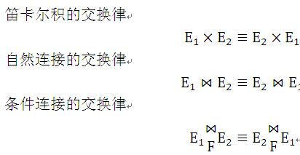
10.3 代数优化
10.3.1 关系代数表达式等价交换规则
所谓关系代数表达式的等价是指用相同的关系代入两个关系表达式中所得到的结果是相同的。两个关系表达式E1和E2是等价的，可记作E1E2。
常用的代数表达式的等价变换规则主要有以下几类，证明从略。
(1) 连接、笛卡尔积的交换律
设E1和E2是关系代数表达式，F是连接运算的条件，则下列等价公式成立。

Slide 38
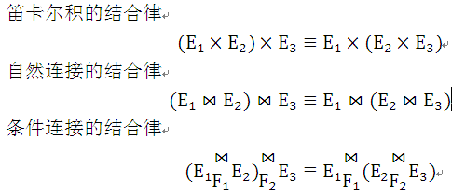
10.3 代数优化
(2) 连接、笛卡尔积的结合律
设E1、E2和E3是关系代数表达式，F1和F2是连接运算条件，则下列等价公式成立。

Slide 39
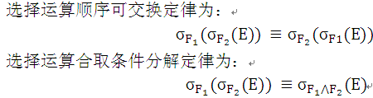
10.3 代数优化
(3) 投影的串接定律
设E是关系代数表达式，Ai(i=1，2，…，n)，Bj(j=1，2，…，m)是E中的某些属性名，且｛ ｝构成｛ ｝的子集，则下列等价公式成立。
(4) 选择的串接定律
设E是关系代数表达式，、是选择条件，则下列等价公式成立。

Slide 40
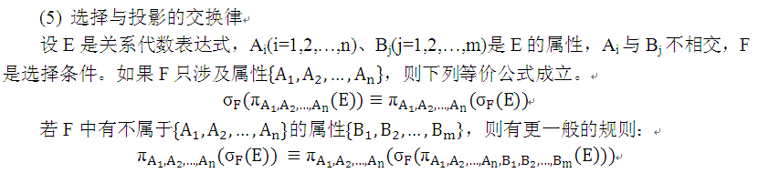
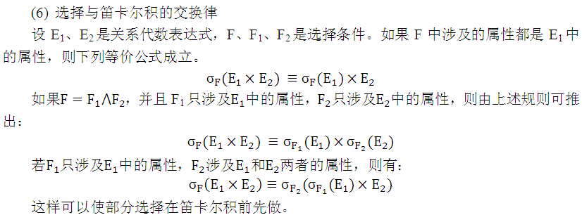
10.3 代数优化

Slide 41


10.3 代数优化
(7) 选择与并运算的分配律
设E1和E2是两个关系代数表达式，并且E1和E2具有相同的属性名，F是选择条件，则下列等价公式成立。
(8) 选择与差运算的分配律
设E1和E2是两个关系代数表达式，并且E1和E2具有相同的属性名，F是选择条件，则下列等价公式成立。

Slide 42
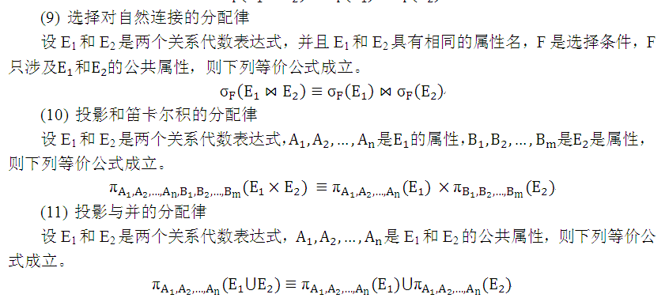
10.3 代数优化

Slide 43
10.3 代数优化
10.3.2 语法树
关系代数表达式的查询优化是由RBMS的DML编译器自动完成的。因此，查询优化的基本前提是需要将关系代数表达式转换为某种内部表示，常用的内部表示就是所谓的关系代数语法树，简称为语法树。其实现的过程是先对一个关系代数表达式进行语法分析，将分析结果用树的形式表达出来，此时的树就称之为语法树。语法树具有如下特征：
(1) 树中的叶节点表示关系。
(2) 树中的非叶子结点表示操作。
[例10-2] 下面给出[例10-1]中SQL语句的关系代数语法树示例。

Slide 44
10.3 代数优化
10.3.3 关系代数表达式优化算法
1. 选择运算优先原则
尽可能早地先做选择运算。在优化策略中这是最重要、最基本的一条，因为选择运算往往会使关系运算中间结果的记录数量大大减少，从而可以成数量级地减少执行时间和存取磁盘次数。例如：同时执行一串选择运算或一串连接运算。这样可避免分开执行时，造成多次扫描关系记录的情况。
2. 投影运算优先原则
把投影运算同其前或其后的双目运算结合起来，以避免对关系的重复扫描。如有若干投影和选择运算，并且它们都对同一个关系操作，则可以在扫描此关系的同时完成所有的这些运算以避免重复扫描关系。

Slide 45
10.3 代数优化
5. 必要的预处理
在执行连接(或乘积后跟选择)运算之前，先对关系文件作一些预处理，比如排序和建立索引，这样会使两个关系的连接效率高一些。
下面根据上述的启发式优化策略以及关系表达式的等价交换规则，可以得到关系代数表达式的优化算法。
算法：关系表达式的优化。
输入：一个关系表达式的查询树。
输出：优化的查询树。
方法：
(1) 利用选择运算合取条件分解定律，把形如 的表达式进行分解，转换为 。

Slide 46
10.3 代数优化
(2) 对每一个选择，利用等价交换规则尽可能把它移到树的叶端。
(3) 对每一个投影，利用等价交换规则尽可能把它移向树的叶端。其中，利用投影的串接定律使一些投影消失，而利用选择与投影的交换律可把一个投影分裂为两个，其中一个有可能被移向树的叶端。
(4) 利用等价转换的各个规则把选择和投影的串接合并成单个选择，单个投影或一个选择后跟一个投影。使多个选择或投影能同时执行，或在一次扫描中全部完成，尽管这种交换似乎违背“投影运算优先原则”，但这样做效率更高。
(5) 把上述得到的语法树的内节点分组。每一双目运算和它所有的直接祖先为一组(这些直接祖先是(运算)；如果其后代直到叶子全是单目运算，则也将它们并进该组。但当双目运算是笛卡尔积，而且后面不是与它组成等值连接的选择时，则不能把选择与这个双目运算组成同一组，应当把选择条件单独分为一组。

Slide 47
主要内容
10.1 查询处理
10.2 查询优化
10.3 代数优化
10.4 物理优化
10.5实际应用中的查询优化

Slide 48
10.4 物理优化
10.4.1 基于启发式规则的存取路径选择优化
1. 选择操作的启发式规则
(1) 对于小关系，使用全表顺序扫描方法，即使选择列上有索引。
对于大关系，可以采用的启发式规则如下：
(2) 对于选择条件是“主码=值”的查询，查询结果最多是一个元组，可以选择主码索引。一般的RDBMS会自动建立主码索引。
(3) 对于选择条件是“非主属性=值”的查询，并且选择列上有索引，此时需要估算查询结果的元组数目。如果比例较小(<10%)，可以使用索引扫描方法，否则使用全表顺序扫描。
(4) 对于选择条件是属性上的非等值查询或者范围查询，并且选择列上有索引，同样要估算查询结果的元组数目，如果比例较小(<10%)，可以使用索引扫描方法，否则使用全表顺序扫描。

Slide 49
10.4 物理优化
（5) 对于用AND连接的合取选择条件，如果有涉及这些属性的组合索引，则优先采用组合索引扫描方法。如果某些属性上有一般的索引，则可以用索引扫描方法，否则使用全表顺序扫描。
(6) 对于用OR连接的析取选择条件，一般使用全表顺序扫描方法。
2. 连接操作的启发式规则
连接操作是数据库中开销很大的操作，一直是查询优化研究的重点。本节主要讨论最基本、使用最多的二元连接的优化。多元连接操作是以二元为基础的。实现连接操作一般有嵌套循环连接、基于索引的连接、排序合并连接和散列连接。

Slide 50
10.4 物理优化
10.4.2 基于代价估算的优化
1. 统计信息
基于代价的优化需要计算各种操作算法的执行代价，它与数据库中数据的状态密切相关。数据库管理系统会在数据字典中存储查询优化器所需的各种统计信息。主要包括与关系相关的统计信息，以及索引相关的统计信息。
(1) 对于每个基本表，需要知道：该表的元组总数(N)、元组长度(l)、占用的块数(B)、占用的溢出块数(BO)；
(2) 对于基本表的每个列，该列不同值的个数(m)、选择率(f)、该列最大值、该列最小值、该列上是否已经建立了索引、索引类型( B+树索引、Hash索引、聚集索引)等。选择率是满足这个属性上相同条件的元组所占元组总数的比例。如果不同值的分布是均匀的，f=1/m；如果不同值的分布不均匀，则每个值的选择率等于具有该值的元组数除以N。

Slide 51
10.4 物理优化
(3) 对索引，需要知道有关索引方面的信息。例如对于B+树索引，需要知道索引的层数(L)，不同索引值的个数，索引的选择基数(S)，索引的叶结点数(Y)。其中，选择基数S是在这个属性上满足相等选择条件的平均元组数。
2. 代价估算示例
下面给出若干操作算法的执行代价估算。
(1) 全表顺序扫描的代价估算公式
如果关系R的元组占用的块数为B，顺序扫描算法的代价cost=B。
如果选择条件是(码=值)，那么平均搜索一半的文件块能找到满足条件的元组，因此平均搜索代价 cost=B/2。
(2) 索引扫描算法的代价估算方式
(3) 嵌套循环连接算法的代价估计公式
(4) 排序合并连接算法的代价估计公式

Slide 52
主要内容
10.1 查询处理
10.2 查询优化
10.3 代数优化
10.4 物理优化
10.5实际应用中的查询优化

Slide 53
10.5实际应用中的查询优化
10.5.1 基于索引的优化
一般来说，建立和删除索引的工作都是由数据库管理员DBA或表的创建者负责完成的。系统在存取数据时会自动选择合适的索引作为存取路径，用户不必显式的选择索引。
使用索引的一个主要目的是避免全表扫描，减少磁盘I/O，加快数据库查询的速度。但是，索引的建立降低了数据更新的速度，因为数据不仅要增加到表中，而且还要增加到索引中。另外，索引还需要额外的磁盘空间和维护开销。所以在设计和使用索引时应仔细考虑实际应用中修改和查询的频率，权衡建立索引的利弊，并应遵循以下原则：

Slide 54
10.5实际应用中的查询优化
值得建立索引并且用得上
先装数据，后建索引
查询语句中经常进行排序或在分组(用GROUP BY 或 ORDER BY操作)的列上建立聚簇索引，如果待排序的列有多个，可以在这些列上建立复合索引
需要返回某字段局部范围的大量数据，应在该字段建立聚簇索引，经常修改的列不应该建立聚簇索引，否则会降低系统的运行效率
在条件表达式中经常用到的重复值较少的列上建立索引，避免在重复值较多的列上建立索引
SELECT、UPDATE、DELETE语句中的子查询应当有规律地查找少于20%的表行，如果一个语句查找的行数超过总行数的20%，它将不能通过使用索引获得性能上的提升

Slide 55
10.5实际应用中的查询优化
如果建表时就建立索引，那么在输入初始数据时，每插入一条记录都要维护一次索引
如果表中对主键查询较少，并且很少按照范围检索，就不要将聚簇索引建立在主键上
比较窄的索引具有较高的效率
不应该对包含大量NULL值的字段设置索引
在使用索引时可以有效地提高查询速度，但如果SQL语句使用得不恰当的话，所建立的索引就不能发挥作用。所以应该做到不但会写SQL语句，还要写出性能良好的SQL语句。

Slide 56
10.5实际应用中的查询优化
10.5.2 查询语句的优化
1. 避免和简化排序
简化或避免对大型表进行重复的排序，会极大地提高SQL语句的执行效率。当能够使用索引自动以适当的次序产生输出时，优化器就避免了排序的步骤。
为了避免不必要的排序，必须正确地建立索引。如果排序不可避免，则应当简化它，如缩小排序列的范围等。嵌套查询中，对表进行排序存取可能会对查询的效率产生致命的影响。避免这种情况的主要方法就是对连接的列建立索引或使用并集来避免顺序存取。

Slide 57
10.5实际应用中的查询优化
3. 避免相关子查询
相关查询效率不高。如果在主查询和WHERE子句中的查询出现了同一个列表签，就会造成主查询的列值改变后，子查询也必须重新进行一次查询。查询的嵌套层次越多，查询的效率就会越低，所以应该避免子查询。如果子查询不可避免，那么就要在查询的过程中过滤掉尽可能多的行
4. 避免困难的正规表达式
MATCHS和LIKE关键字支持通配符匹配，技术上叫做正规表达式，但这种匹配较为消耗时间，另外还要避免使用非开始的子串，如
SELECT * FROM employee WHERE name LIKE ‘%zhang’
写为：SELECT * FROM employee WHERE name LIKE ‘z%’更有效。
5. 使用临时表加速查询
对表的一个子集进行排序并创建临时表，也能实现查询加速。在一些情况下，这样做有助于避免多重排序操作，而且在其他方面还能简化优化器的工作。

Slide 58
10.5实际应用中的查询优化
3. 避免相关子查询
相关查询效率不高。如果在主查询和WHERE子句中的查询出现了同一个列表签，就会造成主查询的列值改变后，子查询也必须重新进行一次查询。查询的嵌套层次越多，查询的效率就会越低，所以应该避免子查询。如果子查询不可避免，那么就要在查询的过程中过滤掉尽可能多的行
6．用排序来取代非顺序存储
磁盘存取臂的来回移动使得非顺序磁盘存取变成了最慢的操作。但在SQL语句中这种情况被隐藏了，这样使得我们在写应用程序时很容易写出进行大量的非排序页的查询代码，降低了查询速度，对于这种现象还没有很好的解决方法，只能依赖于数据库的排序能力来替代非排序存取。
7. 避免大规模排序操作
大规模排序操作意味着使用OREDER BY、GROUP BY和HAVING子句，无论何时执行排序操作，都意味着数据自己必须保存到内存或磁盘里(当已分配的内存空间不足时)。数据是经常需要排序的，排序的主要问题是会影响SQL语句的响应时间。由于大规模排序操作不是总能够避免的，所以最好把大规模排序放在批处理过程里，在数据库使用的非繁忙期运行，从而避免影响大多数用户进程的性能。

Slide 59
10.5实际应用中的查询优化
3. 避免相关子查询
相关查询效率不高。如果在主查询和WHERE子句中的查询出现了同一个列表签，就会造成主查询的列值改变后，子查询也必须重新进行一次查询。查询的嵌套层次越多，查询的效率就会越低，所以应该避免子查询。如果子查询不可避免，那么就要在查询的过程中过滤掉尽可能多的行
8．避免使用IN语句
当查询条件中有IN关键字时，优化器采用OR并列条件。数据库管理系统将对每一个OR从句进行查询，将所有的结果合并后去掉重复项作为最终结果，当可以使用IN或EXIST语句时应考虑如下原则：EXIST 远比IN 的效率高，在操作中如果把所有的IN操作符子查询改写为使用EXIST 的子查询，这样效率更高。同理，使用NOT EXIST代替NOT IN 会使查询添加限制条件，由此减少全表扫描的次数，从而加快查询的速度以达到提高数据库运行效率的目的。
9．使用WHERE 代替HAVING
HAVING子句仅在聚集GROUP BY子句之后才施加限制，这样会导致全表扫描后再选择，而如果可以使用WHERE子句来代替HAVING，则在扫描表的同时就进行了选择，其查询效率大大提高，但当HAVING子句用于聚集函数，不能由WHERE代替时则必须使用HAVING。

Slide 60
10.5实际应用中的查询优化
3. 避免相关子查询
相关查询效率不高。如果在主查询和WHERE子句中的查询出现了同一个列表签，就会造成主查询的列值改变后，子查询也必须重新进行一次查询。查询的嵌套层次越多，查询的效率就会越低，所以应该避免子查询。如果子查询不可避免，那么就要在查询的过程中过滤掉尽可能多的行
10．避免使用不兼容的数据类型
float和int，char和varchar，binary和varbinary是不兼容的数据类型。数据类型的不兼容会使优化器无法执行一些本来可以进行优化的操作，例如：
SELECT * FROM SC WHERE Grade > 62.5
在这条语句中，如果Grade字段是int型的，则优化器很难对其进行优化，因为62.5是个float型的数据，应该在编程时将浮点型转化为整型，而不是等到运行时再转化。

Slide 61
本章小结
查询处理是数据库管理的核心，而查询优化又是查询处理的关键技术。查询优化包括代数优化技术和物理优化技术，而物理优化又包括基于存取路径的优化技术和基于代价估算的优化方法。实际系统的查询优化要综合运用这些技术。
代数优化是指对关系代数表达式的优化，即按照一定的规则，改变代数表达式中操作的次序和组合，从而提高查询执行的效率。关系代数表达式优化规则主要有“优先执行选择”、“优先执行投影”、“笛卡尔积合并”和“提取公共表达式”等。基于存取路径的优化是指存取路径和底层操作算法的选择和优化。基于启发式规则的存取路径优化是定性的选择，适合解释系统的执行。代价估算的优化是对多个查询策略的优化选择，代价估算优化开销较大，而且产生所有的执行策略也是不可能的，因此将产生的执行策略的数目保持在一定范围内才是较合理的。在编译模式下查询优化后，执行查询的代码被存储起来，稍后运行。使用代价估算优化方法需要能够准确地估算查询代价才能比较不同的查询策略，比较适合在编译模式下使用。查询优化器应该综合各种因素来确定最适合最合理的优化方案。

Slide 62
思 考 练 习
1. 试述查询优化在关系数据库系统中的必要性和可行性。
2. 试述查询优化的一般准则。
3. 试述查询优化的一般步骤。
4. 在数据库(Student，SC，Course)，用户需要查询“女同学选修课程的课程名称和授课教师名”
① 试写出该查询的关系代数表达式。
② 试画出作为查询表达式的语法树。
③ 对语法树进行优化，并画出优化后的语法树。
5. 适用于选择操作的启发式规则有哪些？
6. 总结适用于连接操作的启发式原则。
7. 试述影响代价估算的因素有哪些？

